Slide 1
MATRIKS
PROGRAM STUDI TEKNIK INFORMATIKA
UNIVERSITAS SEHATI INDONESIA
USINDO

Slide 2
DAFTAR SLIDE
Operasi Matriks
Jenis-Jenis Matriks
Determinan Matriks
Inverse Matriks
2

Slide 3
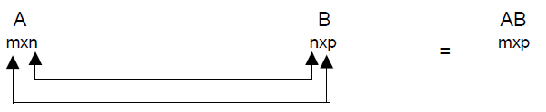
2. PERKALIAN MATRIKS
DENGAN MATRIKS
Perkalian matriks dengan matriks pada umumnya tidak bersifat komutatif.
Syarat perkalian adalah jumlah banyaknya kolom pertama matriks sama dengan jumlah banyaknya baris matriks kedua.
Jika matriks A berukuran mxn dan matriks B berukuran nxp maka hasil dari perkalian A*B adalah suatu matriks C=(c_{ij} ) berukuran mxp dimana
3

Slide 4
PERKALIAN MATRIKS
Contoh :
4

Slide 5
PERKALIAN MATRIKS
Apabila A merupakan suatu matriks persegi, maka A² = A.A ; A³=A².A dan seterusnya
Apabila AB = BC maka tidak dapat disimpulkan bahwa A=C (tidak berlaku sifat penghapusan)
Apabila AB = AC belum tentu B = C
Apabila AB = 0 maka tidak dapat disimpulkan bahwa A=0 atau B=0
Terdapat beberapa hukum perkalian matriks :
A(BC) = (AB)C
A(B+C) = AB+AC
(B+C)A = BA+CA
A(B-C)=AB-AC
(B-C)A = BA-CA
A(BC) = (aB)C= B(aC)
AI = IA = A
5

Slide 6
PERPANGKATAN MATRIKS
Sifat perpangkatan pada matriks sama seperti sifat perpangkatan pada bilangan-bilangan untuk setiap a bilangan riil, dimana berlaku :
A² = A A
A³ = A² A
A⁴ = A³ A
A⁵ = A⁴ A; dan seterusnya
6

Slide 7
PERPANGKATAN MATRIKS
Tentukan hasil A² dan A³
7

Slide 8
PERPANGKATAN MATRIKS
Tentukan hasil 2A² + 3A³
8

Slide 9
JENIS –JENIS MATRIKS
Matriks bujursangkar (persegi) adalah matriks yang berukuran n x n
Matriks nol adalah matriks yang setiap entri atau elemennya adalah bilangan nol
Sifat-sifat dari matriks nol :
-A+0=A, jika ukuran matriks A = ukuran matriks 0
-A*0=0, begitu juga 0*A=0.
9

Slide 10
JENIS –JENIS MATRIKS
Matriks Diagonal adalah matriks persegi yang semua elemen diatas dan dibawah diagonalnya adalah nol. Dinotasikan sebagai D.
Contoh :
Matriks Skalar adalah matriks diagonal yang semua elemen pada diagonalnya sama
10
Notes:
Onal

Slide 11
JENIS –JENIS MATRIKS
Matriks Identitas adalah matriks skalar yang elemen-elemen pada diagonal utamanya bernilai 1.
Sifat-sifat matriks identitas :
A*I=A
I*A=A
Matriks Segitiga Atas adalah matriks persegi yang elemen di bawah diagonal utamanya bernilai nol
Matriks Segitiga Bawah adalah matriks persegi yang elemen di atas diagonal utamanya bernilai nol
11

Slide 12
Pertemuan ke-3
Determinan Matriks
Invers matriks

Slide 13
DETERMINAN MATRIKS
Setiap matriks persegi atau bujur sangkar memiliki nilai determinan
Nilai determinan dari suatu matriks merupakan suatu skalar.
Jika nilai determinan suatu matriks sama dengan nol, maka matriks tersebut disebut matriks singular.
13

Slide 14
NOTASI DETERMINAN
Misalkan matriks A merupakan sebuah matriks bujur sangkar
Fungsi determinan dinyatakan oleh det (A)
Jumlah det(A) disebut determinan A
det(A) sering dinotasikan |A|
14

Slide 15
NOTASI DETERMINAN
Pada matriks 2x2 cara menghitung nilai determinannya adalah :
Contoh :
15

Slide 16

METODE SARRUS
Pada matriks 3x3 cara menghitung nilai determinannya adalah menggunakan Metode Sarrus
Metode Sarrus hanya untuk matrix berdimensi 3x3
16

Slide 17
MINOR
Yang dimaksud dengan MINOR unsur aij adalah determinan yang berasal dari determinan orde ke-n tadi dikurangi dengan baris ke-i dan kolom ke-j.
Dinotasikan dengan Mij
Contoh Minor dari elemen a₁₁
17

Slide 18
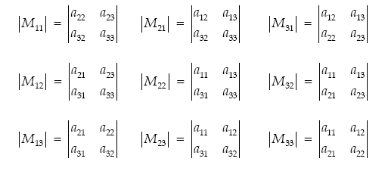
MINOR
Minor-minor dari Matrik A (ordo 3x3)
18

Slide 19

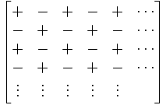
KOFAKTOR MATRIKS
Kofaktor dari baris ke-i dan kolom ke-j dituliskan dengan
Contoh :
Kofaktor dari elemen a11
19

Slide 20
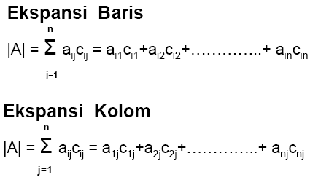
TEOREMA LAPLACE
Determinan dari suatu matriks sama dengan jumlah perkalian elemen-elemen dari sembarang baris atau kolom dengan kofaktor-kofaktornya
20

Slide 21
TEOREMA LAPLACE
Determinan dengan Ekspansi Kofaktor Pada Baris
Misalkan ada sebuah matriks A berordo 3x3
Determinan Matriks A dengan metode ekspansi kofaktor baris pertama
|A|
21

Slide 22
TEOREMA LAPLACE
Determinan Matriks A dengan metode ekspansi kofaktor baris kedua
|A|
Determinan Matriks A dengan metode ekspansi kofaktor baris ketiga
|A|
22

Slide 23
TEOREMA LAPLACE
Determinan dengan Ekspansi Kofaktor Pada Kolom
Misalkan ada sebuah matriks A berordo 3x3
Determinan Matriks A dengan metode ekspansi kofaktor kolom pertama
|A|
23

Slide 24
TEOREMA LAPLACE
Determinan Matriks A dengan metode ekspansi kofaktor kolom kedua
|A|
Determinan Matriks A dengan metode ekspansi kofaktor kolom ketiga
|A|
24

Slide 25
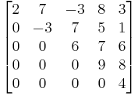
DET MATRIKS SEGITIGA
Jika A adalah matriks segitiga bujur sangkar berupa segitiga atas atau segitiga bawah maka nilai det(A) adalah hasil kali diagonal matriks tersebut
Contoh
25

Slide 26
TRANSPOSE MATRIKS
Jika A adalah suatu matriks m x n, maka tranpose A dinyatakan oleh Aͭ dan didefinisikan dengan matriks n x m yang kolom pertamanya adalah baris pertama dari A, kolom keduanya adalah baris kedua dari A, demikian juga dengan kolom ketiga adalah baris ketiga dari A dan seterusnya.
Contoh :
matriks A : berordo 2 x 3
transposenya : berordo 3 x 2
26
Notes:
Jawaban :
a. D = {x | -5 < x < 5, x E N} D= {1,2,3,4}
b. B = {x | x | -5 < x < 5, x E Z} D= {-4,-3,-2,-1,0,1,2,3,4}
2. a. Sama
b. Ekivalen

Slide 27
TRANSPOSE MATRIKS
Beberapa Sifat Matriks Transpose :
27
Notes:
Jawaban :
a. D = {x | -5 < x < 5, x E N} D= {1,2,3,4}
b. B = {x | x | -5 < x < 5, x E Z} D= {-4,-3,-2,-1,0,1,2,3,4}
2. a. Sama
b. Ekivalen

Slide 28
TRANSPOSE MATRIKS
Pembuktian aturan no1 :
TERBUKTI
28
Notes:
Jawaban :
a. D = {x | -5 < x < 5, x E N} D= {1,2,3,4}
b. B = {x | x | -5 < x < 5, x E Z} D= {-4,-3,-2,-1,0,1,2,3,4}
2. a. Sama
b. Ekivalen

Slide 29
TRANSPOSE MATRIKS
Pembuktian aturan no 2 :
TERBUKTI
29
Notes:
Jawaban :
a. D = {x | -5 < x < 5, x E N} D= {1,2,3,4}
b. B = {x | x | -5 < x < 5, x E Z} D= {-4,-3,-2,-1,0,1,2,3,4}
2. a. Sama
b. Ekivalen

Slide 30
MATRIKS SIMETRI
Sebuah matriks dikatakan simetri apabila hasil dari transpose matriks A sama dengan matriks A itu sendiri.
Contoh :
1. 2.
30
Notes:
Jawaban :
a. D = {x | -5 < x < 5, x E N} D= {1,2,3,4}
b. B = {x | x | -5 < x < 5, x E Z} D= {-4,-3,-2,-1,0,1,2,3,4}
2. a. Sama
b. Ekivalen

Slide 31
INVERS MATRIKS
Matriks invers dari suatu matriks A adalah matriks B yang apabila dikalikan dengan matriks A memberikan satuan I
AB = I
Notasi matriks invers :
Sebuah matriks yang dikalikan matriks inversenya akan menghasilkan matrik satuan
Jika
Maka
31

Slide 32
INVERS MATRIX
Langkah-langkah untuk mencari invers matriks M yang berordo 3x3 adalah :
- Cari determinan dari M
- Transpose matriks M sehingga menjadi
- Cari adjoin matriks
- Gunakan rumus
32

Slide 33
INVERS MATRIX
Contoh Soal :
- Cari Determinannya :
det(M) = 1(0-24)-2(0-20)+3(0-5) = 1
- Transpose matriks M
33

Slide 34
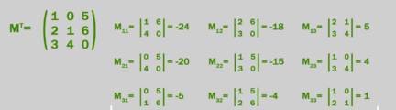
INVERS MATRIX
- Temukan matriks kofaktor dengan menghitung minor-minor matriksnya
- Hasilnya :
==> ==>
34

Slide 35
INVERS MATRIX
Hasil Adjoinnya :
Hasil akhir
35

Slide 36
REFERENSI
Discrete Mathematics and its Applications; Kenneth H. Rosen; McGraw Hill; sixth edition; 2007
http://p4tkmatematika.org/
http://www.idomaths.com/id/matriks.php
36

Slide 37
Hatur Nuhun
Wilujeng Tepang di minggon payun

